Slide 1
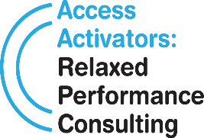
El Fundamento:
Los principios de la Función Relajada
Notes:
Remember to add the logo of the organization you are training to the slide. Describe the visual elements of the slide.

Slide 2
Los
Objetivos
¿Qué es una Función Relajada?
¿Qué es la justicia por la discapacidad?
Definiciones
¿Por qué es importante?
Función relajada (qué, dónde, porqué, cómo)
Guías para prácticas más inclusivas en la función relajada

Slide 3
¿Por qué esta capacitación es importante?
Crear un ambiente inclusivo para mejorar el acceso de todas las personas y fomentar experiencias compartidas
Establecer protocolos para prácticas más inclusivas
Invitar a espacios teatrales a personas que se considerarían disruptivas en los espacios teatrales tradicionales

Slide 4
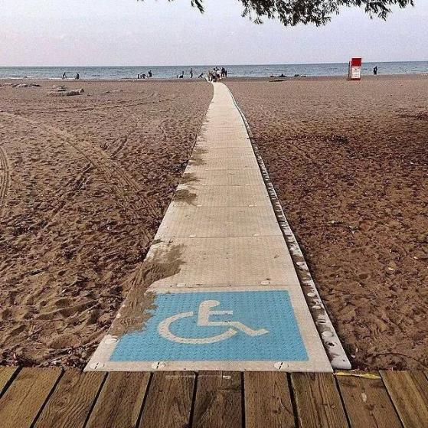
¿Qué entendemos por “relajado”?

Slide 5
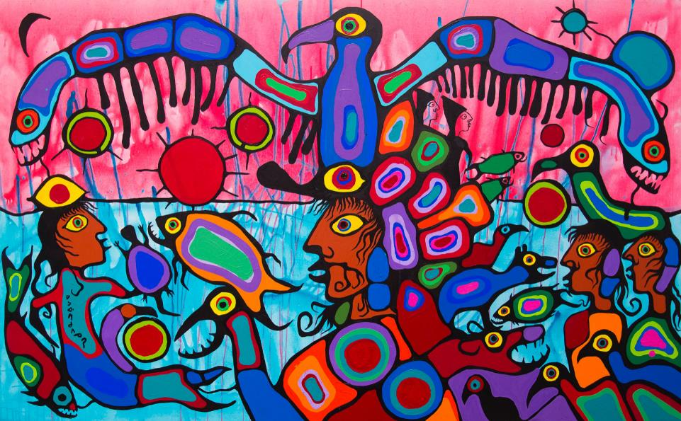

Slide 6
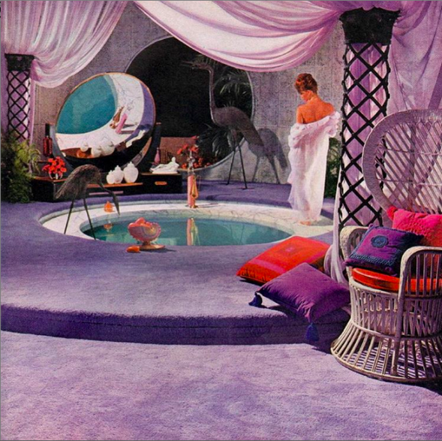
Relajando la sala

Slide 7
Características de accesibilidad

Slide 8
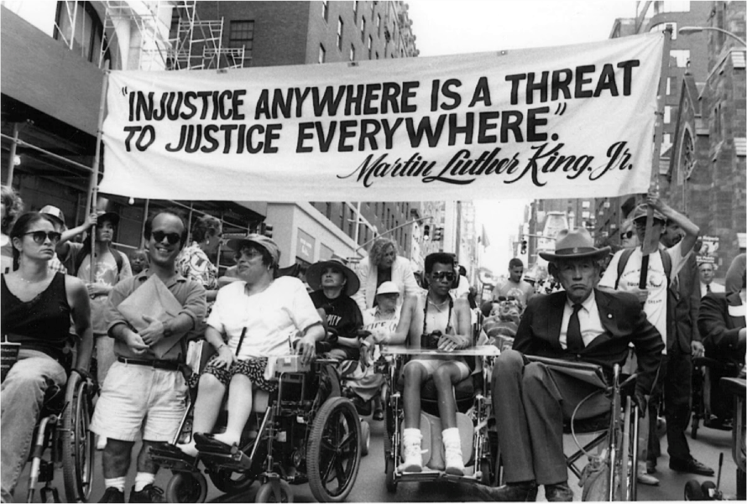

Slide 9
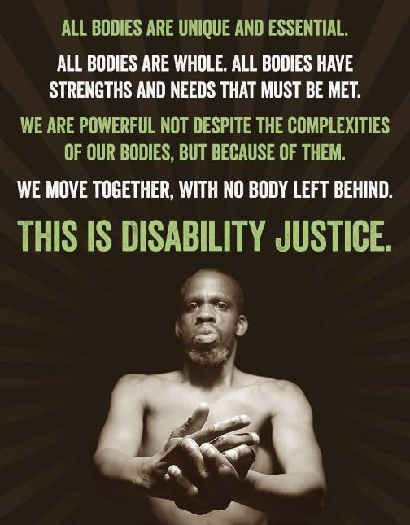
Leroy Moore

Slide 10
Personas importantes
Mia Mingus
Alice Wong
Leah Lakshmi Piepzna-Samarasinha
Kai Cheng Thom

Slide 11
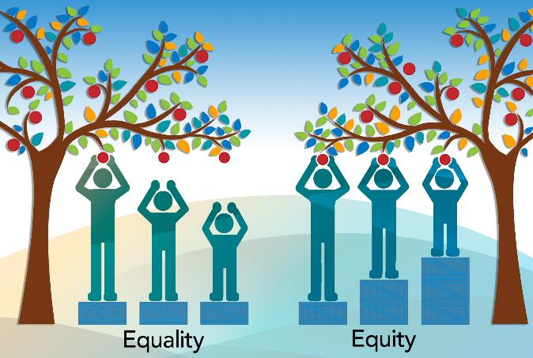
Igualdas vs.
Equidad
© 2014, Saskatoon Health Region

Slide 12
Medico y Social
Modelos la discapacidad
El modelo médico se centra en lo que le pasa a una persona, no en lo que necesita.
El modelo social se centra en la idea de que la discapacidad está causada por el modo en que está organizada la sociedad, y no por la discapacidad del individuo.

Slide 13
Lenguaje
Discapacitado, discapacitada.
Loca, loco
Sordos y sordos
CRIP
Identificado/a con la discapacidad
Persona con discapacidad
Persona con experiencia vivida.
Sensibilidad sensorial
Neurodivergente/neurodiferencia
Usuario/a de silla de ruedas.

Slide 14
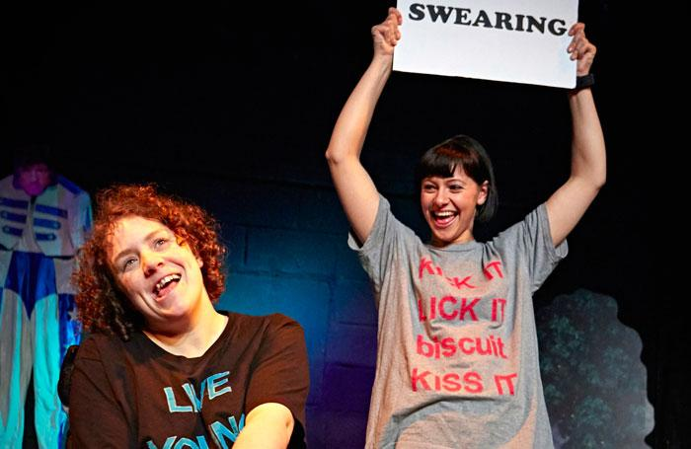
Funciones Relajadas en Reino Unido
Notes:
CREDIT?

Slide 15
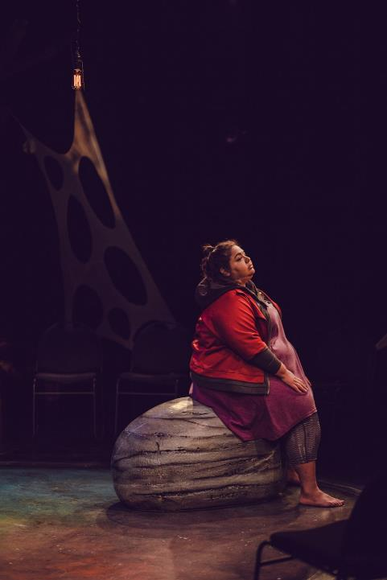
Funciones Relajadas en Canadá
Notes:
CREDIT?

Slide 16
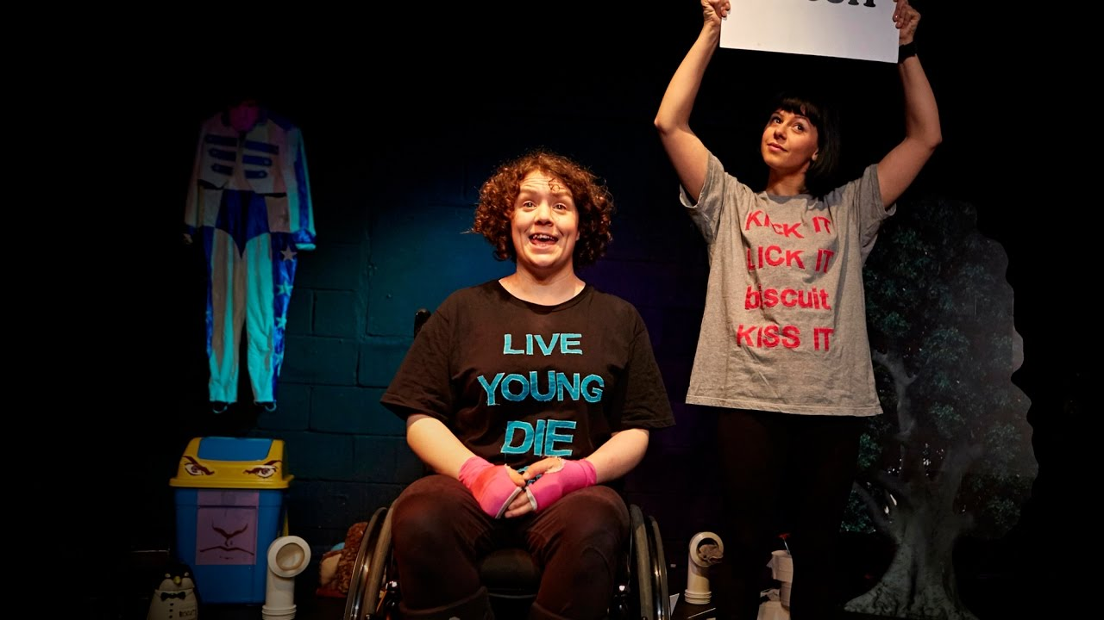
Definir las Funciones Relajadas
Una Función Relajada ofrece la oportunidad de asistir a presentaciones en vivo a personas que podrían tener dificultades en el entorno tradicional del teatro.
Los principios de la Función Relajada proporcionan una estructura para adaptar espectáculos existentes. Los espectáculos también pueden incorporar prácticas de la Función Relajada desde el inicio de su desarrollo. .
Touretteshero, created by Jess Thom and Jess Mabel Jones

Slide 17
“Para mí las Funciones Relajadas son útiles porque envían un mensaje claro: ‘Hemos pensado en ti y queremos que veas este espectáculo’. Pero esto es solo una parte de la solución. Lograr que el teatro sea inclusivo y accesible en igualdad de condiciones requiere de un enfoque más holístico, lo cual incluye”
– Jess Thom
Notes:
touretteshero.com, article “Relaxed vs Extra-Live”

Slide 18
Garantizar que la inclusión sea parte de la educación que reciben todas las personas que se dedican al teatro.
Garantizar que quienes se dedican al teatro, así como sus promotores, comprendan los potenciales beneficios comerciales que traería consigo asegurar que su trabajo sea accesible.
Recuerda: una quinta parte de la población del Reino Unido se identifica con alguna discapacidad, por lo que no es una cuestión minoritaria. En Canadá, según las estadísticas de 2012, 3.8 millones de canadienses en edad trabajadora (de 15 a 64 años) se identificaron con alguna discapacidad en 2012. Esto representa el 13.7% de todas las personas.
Fortalecer la confianza de las personas con discapacidad respecto a acceder al teatro, especialmente en aquellas cuyas condiciones puedan hacerles sentir que no son bienvenidas.
Seguir imaginando y discutiendo nuevas formas de volver la inclusividad una realidad, y de aumentar las expectativas de que todas las obras serán notoriamente más accesibles, sin estar confinadas a un domingo por la mañana o una tarde de martes.
El fomento y la promoción de las obras de creadoras y creadores, artistas y productores y productoras con discapacidad, así como la creación de compañías dirigidas a la discapacidad mejor integradas.
Notes:
touretteshero.com, article “Relaxed vs Extra-Live”

Slide 19
Intenciones y beneficios clave de las Funciones Relajadas
Poner en práctica los valores de la inclusión
Solución creativa de problemas
Funciona como un puente
Valores inclusivos

Slide 20
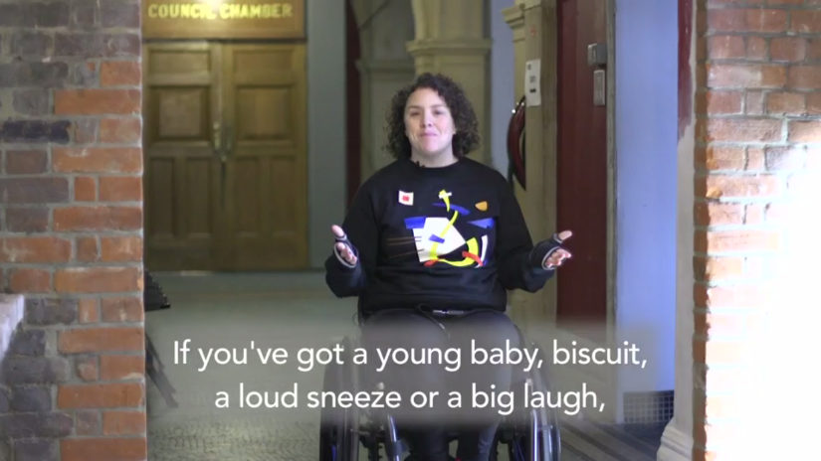
¿Para quién es?

Slide 21
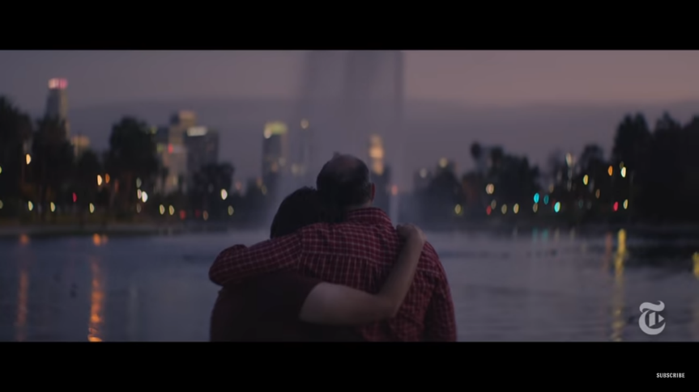
Cómo se siente el autismo desde adentro
Notes:
https://www.youtube.com/watch?v=qDXo83OtzgE

Slide 22
Barreras en la comunicación social
Comunicación verbal y no verbal
Lenguaje corporal, tono de voz, mirada, expresión facial y gestos.
Interacción social
Reglas sociales tácitas y los comportamientos emocionales.
Comprensión del lenguaje
No necesariamente se emplea para la interacción social.
Elementos Funciones Relajadas
Material de marketing y publicidad accesible
Señales claras en la fachada del recinto
Capacitación y orientación para personal

Slide 23
Barreras en la imaginación social
Dificultad de imaginar o predecir
lo que pasará en el futuro.
Rutina &y Estructura
necesidad de prepararse para los cambios y tener todo en su lugar.
Comprensión de conceptos abstractos
“a los ojos de la ley”
Elementos Funciones Relajadas
Historia visual
Familiarización
Lenguaje claro y sencillo

Slide 24
¿Cómo se implementan las Funciones Relajadas?
Todo el personal del recinto y la compañía recibe capacitación
El espectáculo y el entorno teatral están adaptados para apoyar las necesidades individuales
Material preparatorio es enviado a miembros de la audiencia (historia visual)
Modelos accesibles de retroalimentación y evaluación

Slide 25
Capacitación del personal
Concientización
Marketing y alcance
Política del área abierta al público

Slide 26
Cómo preparar
tu recinto y comunicaciones
Señalética
Área de descanso
Entorno del vestíbulo
Historias Visuales
Marketing
Visitas de familiarización
Transporte y estacionamiento
Retroalimentación

Slide 27
Implementación
Entorno de la presentación
Evaluación de la presentación
Adaptaciones al espectáculo
Señales y entradas
Pirotenia
Movimientos repentinos
Luces
Sonidos

Slide 28
Implementación
Historias Visuales
Otorgan una ventaja al momento de procesar tramas complejas
Pueden crear una imagen en la mente de las y los espectadores de lo que pueden esperar
Rompen la barrera entre la jerga teatral y el habla común.
“Las historias sociales (historias visuales) brindan información sobre lo que podría suceder en una situación en específico, así como pautas de comportamiento, lo que aumenta la estructura en la vida de las personas y a la vez reduce su ansiedad”
- Carol Gray - The New Social Stories (1994)

Slide 29
¿Qué tanto revelar?
Historias Visuales
No es un spoiler.
Permite a las y los asistentes sacar sus propias conclusiones sobre una obra
Usa una sinopsis para tramas complicadas, complejas o con temas y problemáticas maduras.
No compartas demasiada información.

Slide 30
Mejores prácticas y lenguaje
Historias Visuales
Menos es más en una historia visual. Espacio en blanco, espacio limpio.
Sin ningún tipo de exaltación, ni con ánimos de provocar; siempre con sencillez y claridad.
Usa un lenguaje positivo: habla de lo que se puede o se quiere hacer, en lugar de lo que está prohibido.
Lenguaje literal.
Define términos propios del teatro: luces de la sala, proscenio, tras bambalinas, llamada a escena.

Slide 31
Contenido
Historias Visuales
No hagas promesas ni garantices que habrá algún cambio.
No uses lenguaje sugerente, ni sugieras comportamientos.
No plantees la posibilidad de algo terrorífico, triste o aterrador. El suspenso puede causar más ansiedad.
No seas muy reglamentario/a.

Slide 32
Imágenes y fotos
Historias Visuales
Con las imágenes, asegúrate de que sean realistas y muestren cómo se verá el espacio en su momento.
Añade abundante contexto a cada una de las imágenes.
Elimina la información de sobra para darle prioridad al objetivo e idea de la imagen.
Las imágenes están hechas para darle a las audiencias la posibilidad de imaginarse ahí.

Slide 33
Antes de comenzar, toma en cuenta Historias Visuales
Haz tu evaluación de la presentación y el entorno.
¿Para quién se escribió esto?
¿Toda la información resulta necesaria?
Se harán algunos ajustes en espectáculos más complejos. ¿Qué ajustas y qué incorporas en la Historia Visual?
Es probable que espectáculos más complejos requieran más información

Slide 34
Ejemplos
Historias Visuales

Slide 35
Lista de control
Historias Visuales
Portada: Nombre del lugar, imagen, dirección, horario de apertura, nombre y teléfono del contacto principal.
Cómo llegar: transporte (autobús, metro, taxi, opciones de aparcamiento, transporte sobre ruedas, bicicleta)
Entrada - Espacio principal – Vestíbulo
Lavabos - lavabos accesibles
Dónde conseguir las entradas
Personal - fotos y actividad
Espacio teatral - Sala de espectáculos - ¿qué aspecto tiene la noche del espectáculo? ¿Luces intermitentes en el vestíbulo?
Espacio relajado
Restaurante - Tienda de regalos
Vestíbulo al salir de la sala
Retroalimentaci[on y comentarios: nombre del contacto principal, número de teléfono

Slide 36
Lista de control
Visual Stories
Porrtada: Título del espectáculo, fecha, nombre del local, dirección, horario de la taquilla, nombre y teléfono del contacto principal
Descripción de un espectáculo relajado
Duración del espectáculo – intermedios
Imágenes de la escenografía
Imágenes del reparto en personajes y retratos
Descripción clara del espectáculo - Sobre la historia
Aspectos a tener en cuenta (sonido; luces; contenido)
Retroalimentación y comentarios: nombre del contacto principal, número de teléfono

Slide 37
Funciones Relajadas Lista de Control

Slide 38
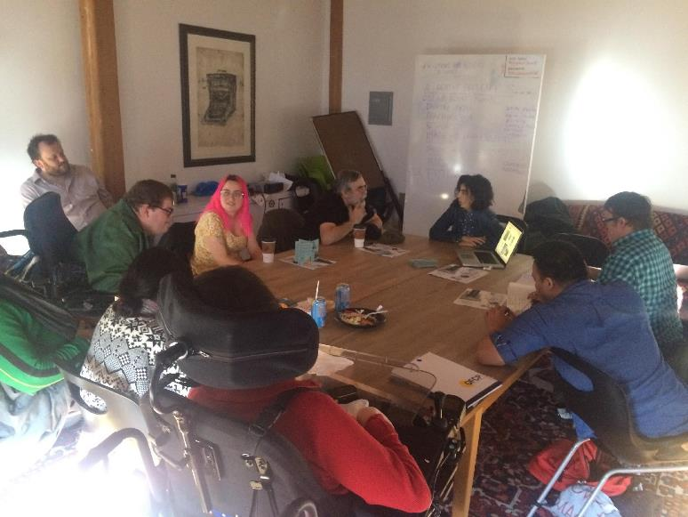
Crea un plan de trabajo

Slide 39
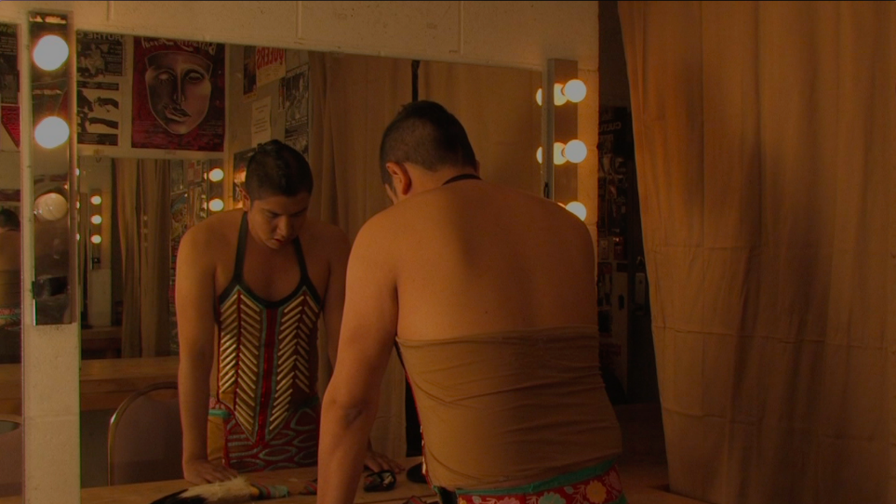
Short Film, Mukwa Manitou de Judith Schyluer

Slide 40
Gracias

Slide 41
¡Gracias a nuestros patrocinadores!

